Slide 1


Projekt: | OP VK 1.4 709998205
Číslo projektu: | CZ.1.07/1.4.00/21.0440
Autor: | Mgr. Anna Csanádiová
Číslo DUM: | D6 - 17
Datum ověření ve výuce: | 9.3.2011
Ročník: | 6.
Vzdělávací oblast: | Člověk a společnost
Vzdělávací obor: | Dějepis
Tematický okruh: | Starověký Egypt
Téma: | Život Egypťanů

Slide 2
ANOTACE
Výuková prezentace slouží k seznámení se životem starých Egypťanů.
Jde např. o oblast astronomie, lékařství, stravování, odívání, manželské soužití, zábavu.

Slide 3
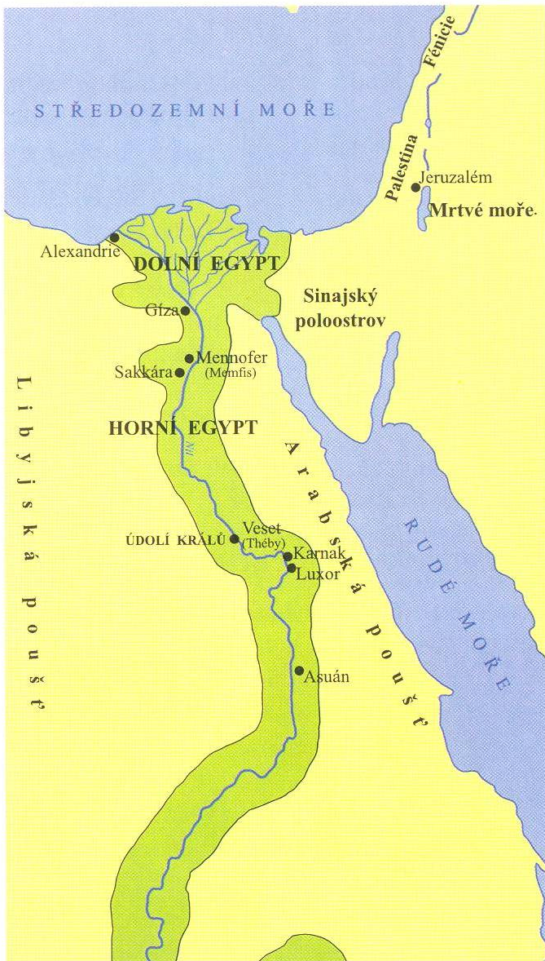
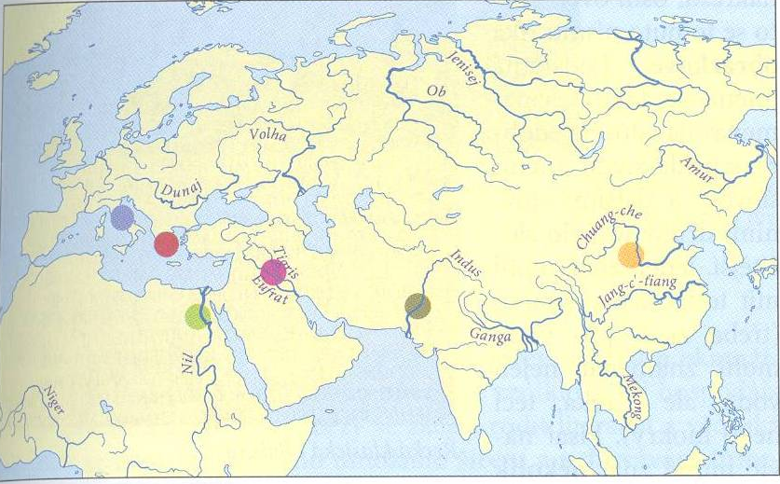
KULTURA A ZAJÍMAVOSTI V EGYPTĚ

Slide 4
ŘEMESLNÍCI
Zruční řemeslníci
– stavby, sochy, malby
Většina řemeslníků pracovala pro faraona
– stavěli hrobky, chrámy, pracovali na
výzdobě
Plat řemeslníků byl v naturáliích
– obilí, maso, sůl, pivo, olej
Obilí mohli vyměnit za jiné zboží
Někteří řemeslníci pracovali v dílnách
– např. hrnčíři, kováři, truhláři, tkadleny

Slide 5
PENÍZE
Egypťané neznali peníze, výrobky
mezi sebou vyměňovali
= výměnný obchod

Slide 6
VZDĚLÁVACÍ OBORY
Vysoká úroveň matematiky, astronomie, geometrie, lékařství
Lékaři
a) uměli léčit zlomeniny, opravovat zuby, operovali otevřenou lebku
b) neznali narkózu, při operaci používali k potlačení bolesti OPIUM (šťáva z nezralých makovic, působí omamně)
c) lécích se objevuje med a česnek

Slide 7
VZDĚLÁVACÍ OBORY
Astronomové
  a) pravidelně pozorovali oblohu, stanovili délku dne, měsíce, roku
  b) sestavili kalendář
  c) týden trval 10dní, každý měsíc měl 30dní
  d) rok trval 360dní
  e) přidávali 5dní vyhrazených náboženským slavnostem
  f) rok dělili na tři roční období – záplavy, rozkvět, sklizeň
  g) k měření času používali sluneční hodiny

Slide 8
DŮM
Důkazy o bydlení zmizely, protože domy
a paláce byly stavěny z hliněných
nevypálených cihel
Jídlo se připravovalo na v kuchyni na
ohništi nebo na dvorku
Topilo se sušeným trusem zvířat nebo
dřevem
Dům obklopoval chlév, sýpky, dílny,
přístřešky

Slide 9
EGYPTSKÁ MĚSTA
Domy ve městech
a) vysoké zdi
b) zahrada, jezírka
Postel královny
– místo polštářů užívali tvrdé podpěrky
ze dřeva
Bronzové zrcadlo z vysoce leštěných
kovů

Slide 10
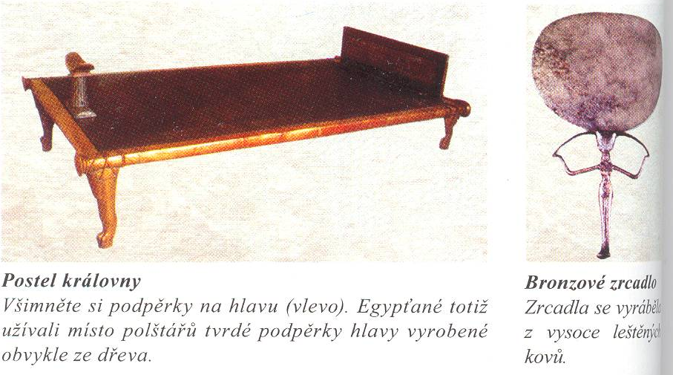
VYBAVENÍ DOMU

Slide 11
JÍDLO
Jídelníček
a) moučná jídla (chléb, koláče)
b) luštěniny, zeleniny, ovoce
c) kachní a husí maso, ryby
Nápoj pivo
a) příprava z ječmene, vody
b) kvašením vznikne lehké pivo

Slide 12
ODĚV
Jednoduché
Muži nosili sukni z kusu plátna ovinutého
kolem pasu, pře ni oblékali dlouhou košili
Ženy nosili barevné šaty bez rukávů
V zimě se halili do plášťů a přehozů
Skoro po celý rok chodili bosi, na delší cesty
si obouvali opánky z rákosu nebo kůže
Příslušníci vyšších vrstev
- součástí oděvu byl zdobený límec
- kožené sandály
- výrazné ozdoby (zlatý náhrdelník pro faraona
vážil 6kg)

Slide 13
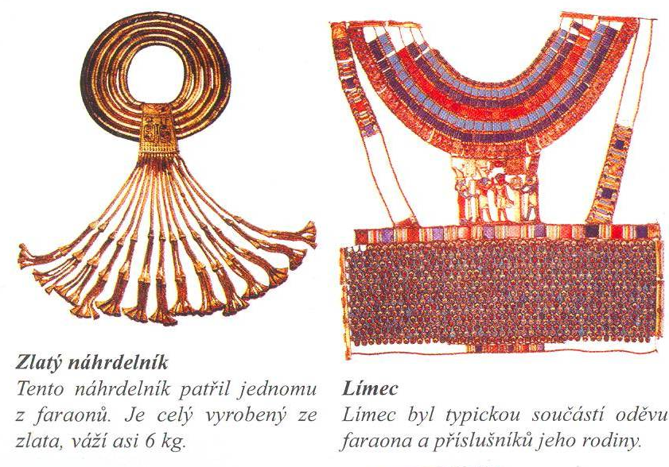
OZDOBY

Slide 14
HYGIENA
Velmi čistotní
Muži měli vlasy krátké, nechali si je
vyholovat nad čelem nebo na temeni
Chlapci si holili hlavy jenom po straně
(nechávali růst dlouhý pramen vlasů)
Ženy nosily vlasy splývající, zapletené
  (do vlasů si dávali ozdobené květy anebo
  korálky)
Používali parfémy, rtěnky, oční linky,
víčka si natírali zelenými nebo modrými
očními stíny

Slide 15
RODINA
Ženy lepší postavení než v jiných starověkých státech
Hlavní úkol vést domácnost, mít děti
Pracovaly jako zpěvačky, tanečnice, hudebnice, plačky při pohřebních obřadech, služebné, chůvy v bohatých rodinách, dvorní dámy ve faraonově paláci
Egypťané měli jednu ženu, bohatí několik manželek
Synové z bohatých rodin se v chámových školách učili číst, psát, počítat
Od pěti let museli synové otci pomáhat a učit se jeho řemeslu
V 11-12 letech dosáhly děti dospělosti

Slide 16
ZÁBAVA
Projížďky pro řece Nilu ve člunech
Lov krokodýlů, divoké zvěře, zajíců, antilop, lvů na poušti
Hráli stolní hry
– dáma s různými tvary kamenů

Slide 17
POUŽITÉ ZDROJE
1. Autor kolektivů, Dějepis 6 – učebnice; Fraus Plzeň 2007
2. Válková Veronika; Dějepis 6 – učebnice; SPN Praha 2006
naskenovaná mapa str. 43
3. Bednaříková J.; Kysačan L.; Fejfušová M. – Dějepis – Pravěk a starověk (učebnice), nakladatelství Nová škola 2007
naskenované obrázky str 50 - 51
naskenovaná mapa str 39

